Slide 1
Тема проекта “План оценки”
ГНИВЦ. Хакатон-марафон “Аналитика”. Команда №7. Спринт №3
Участники команды №7: Багманов Динар, Иванов Александр, Карый Евгений, Кузнецова Мария, Олдукова Виолетта

Slide 2
Структура
Цели проекта
Виды представления графической информации
Описание бизнес-процессов
Описание сущностей системы
Итоги

Slide 3




Цели проекта
Автоматизация процесса формирования плана оценки
Улучшение качества оценки сотрудников
Формирование отчетов и заключений
Гибкость и масштабируемость

Slide 4
Общая концепция
Здесь нужно рассказать (а возможно, показать):
Как мы видим готовый реестр компетенций
Место плана оценки в нем

Slide 5
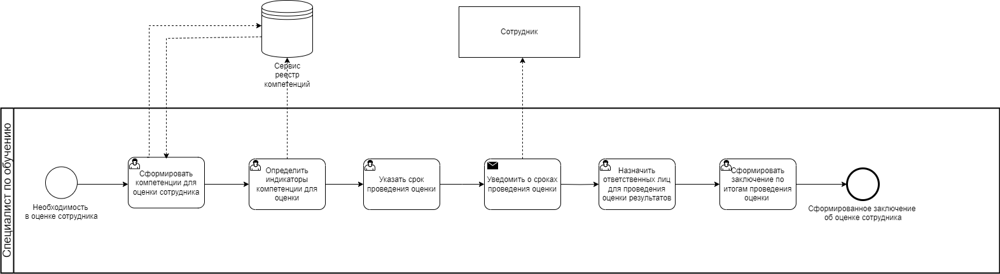
Виды представления информации. BPMN-диаграмма

Slide 6
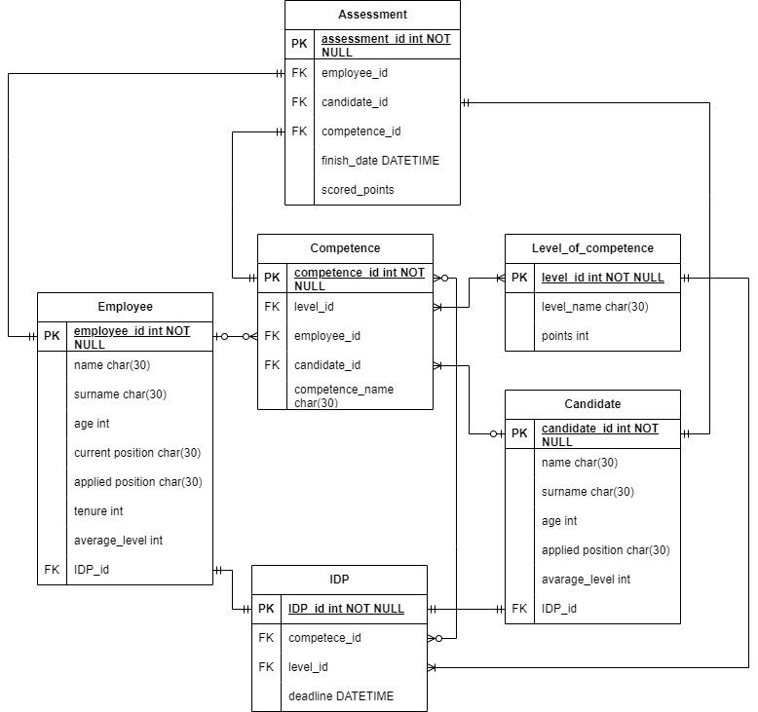
Виды представления информации. ER-диаграмма

Slide 7
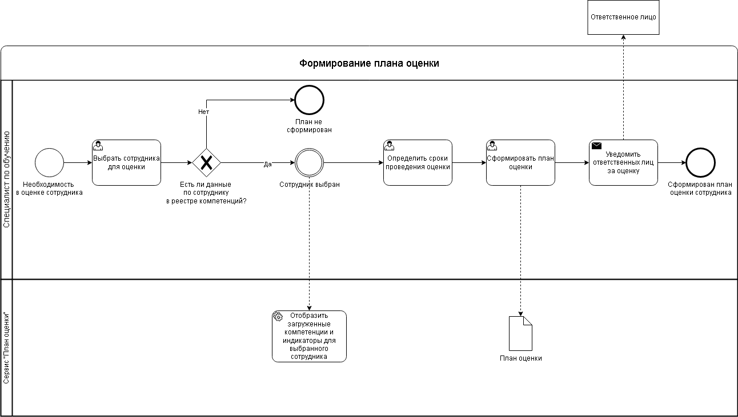
Описание бизнес-процессов. Формирование плана оценки

Slide 8
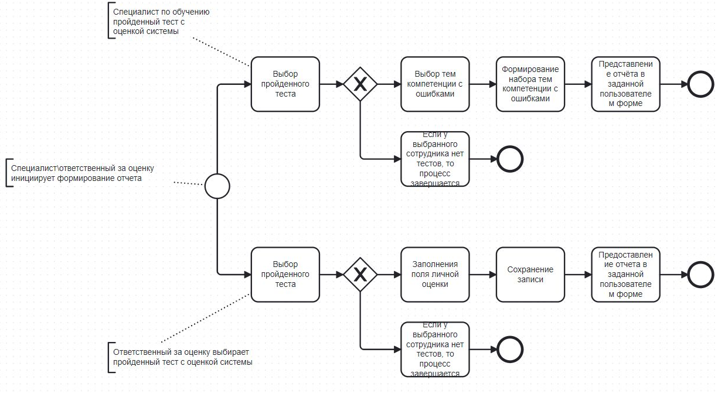
Описание бизнес-процессов. Формирование отчета

Slide 9
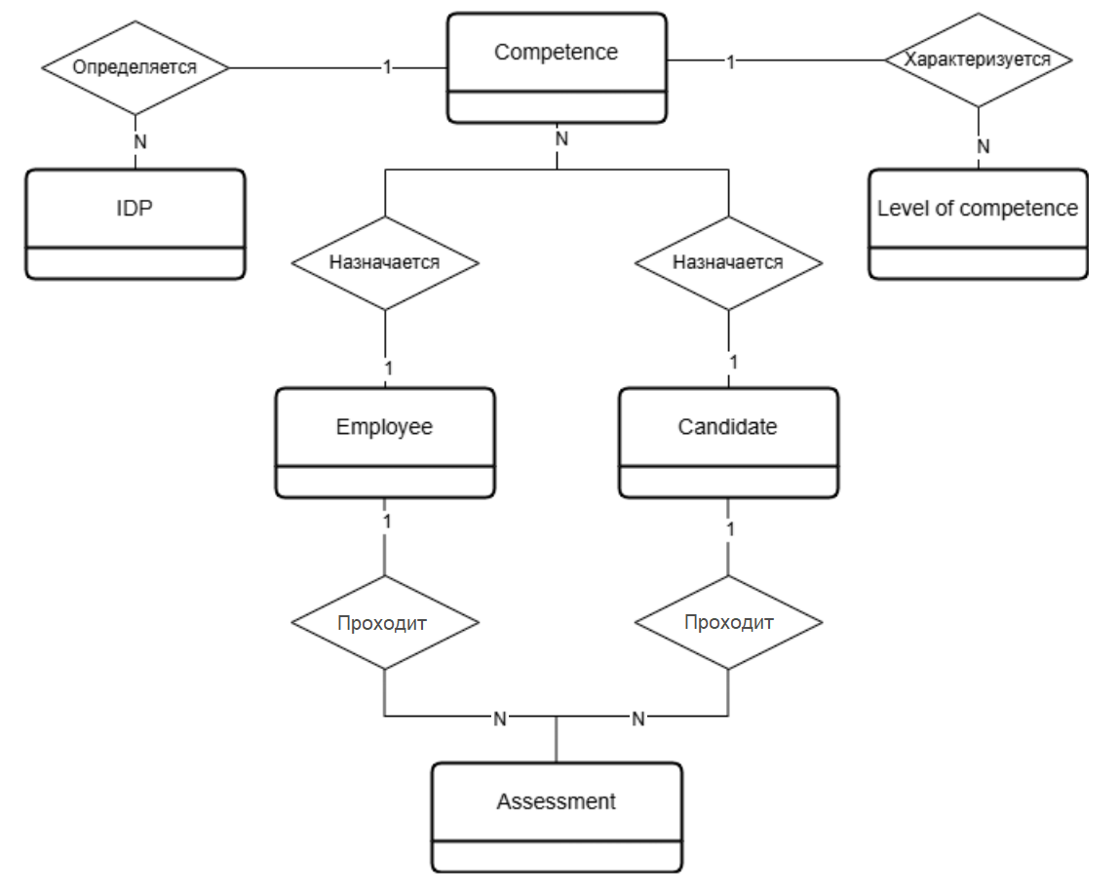
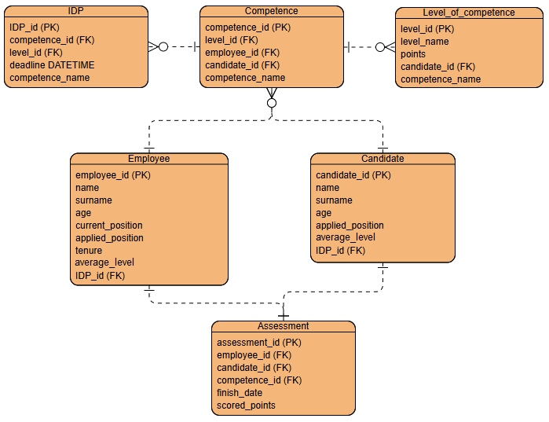
Описание сущностей системы. Competence
Логическая схема Competence
Физическая схема Competence

Slide 10




Ценность
Эффективность
Staff
Своевременность
Прозрачность
Объективность

Slide 11
Итоги. Вклад членов команды
Разделы спринта №7 | Багманов Динар | Иванов Александр | Карый Евгений | Кузнецова Мария | Олдукова Виолетта
Общая концепция | + | + | + | + | +
Дорожная карта | + | + | + | + | +
Виды представления графической информации |  |  |  | + | +
Описание бизнес-процессов | + | + | +
Описание сущностей системы | + | + | + | + | +
Ревью команды №8 | + |  |  |  | +
Создание презентации |  | + | + | +

Slide 12
Спасибо за внимание!
ГНИВЦ. Хакатон-марафон “Аналитика”. Команда №7. Спринт №3

